Slide 1


1尺寸测量视觉方案（3D）
►
VISION PLAN

Slide 2
目录：
一．项目描述
二．项目验证
三．配置清单
四．逻辑流程
五. 评估结果&注意事项
六．售后服务说明

Slide 3

一．
项目描述
●产品名称：1
●测量内容：1
●产品材质：1
●产品颜色：1
●产品尺寸(mm × mm × mm)：1.0 * 0 * 0
●来料方式：1
●测量精度要求(mm)：1
●检测时产品运动速度(m/s)：1
●检测节拍(pcs/min)：1
●工作距离(mm)：223
方案布局图

Slide 4

二．
项目验证
参数名称 | 参数值
3D线扫相机型号 | OPT-LPF2-018
3D线扫相机类型 | 3D线扫相机
X方向视野宽度 | 94.863mm
Z轴重复精度 | 0.5μm
采集时间 | 0.00s
行频 | 3-18kHz
Z(工作距离) = 223mm, X视野大小 = 94.863mm, Z向视野大小 = 87mm
视野图

Slide 5

三．
配置清单
系统构成

Slide 6
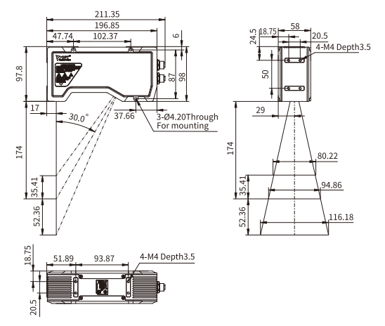
三．
配置清单
尺寸图
相机尺寸图

Slide 7
三．
配置清单
序号 | 名称 | 型号 | 单位 | 数量 | 厂家
1 | 3D线扫相机 | OPT-LPF2-018 | 台 | 1 | OPT
2 | 工控机 | - | 台 | 1 | -
3 | 显示器 | - | 台 | 1 | -
4 | 软件 | MechMSR | 套 | 1 | MechMind

Slide 8
四．
逻辑流程
MechMSR(MechMind):
逻辑流程
├── 图像采集
│ └── 3D扫描参数配置
│ ├── 选择3D线激光轮廓测量仪步骤，设置相机模式为单台/多台
│ ├── 开启虚拟模式时加载本地数据路径（若需离线测试）
│ ├── 配置扫描行数、Y轴分辨率、触发间隔等参数以满足测量精度要求（1mm）
│ └── 设置数据采集触发源为软触发/外部触发，匹配产品运动速度（0m/s静止或动态采集）
├── 预处理
│ ├── 表面噪点去除
│ │ ├── 设置深度差阈值（如0.1mm）和强度差阈值（如5%）以过滤异常点
│ │ ├── 选择四邻域/八邻域类型定义相邻点范围
│ │ └── 启用统计滤波器并配置标准差倍数（如2.5）进一步优化表面质量
│ └── 表面点过滤（通过法向）
│ ├── 定义法向量角度范围（如法向量最小角度0°~最大角度85°）
│ ├── 设置法向量计算邻域半径（如1.5mm）和核心半径（如3px）
│ └── 勾选保留未过滤数据以保留原始表面信息
├── 定位表面特征点
│ ├── 选择特征点类型（如最大Z/最小Z）以匹配产品尺寸测量需求（1mm×1mm×1mm）
│ ├── 启用特征区域模式限定检测范围，设置特征区域模式为"使用特征区域内数据"
│ └── 若需参考平面校准，勾选"使用参考平面"并选择平面特征
├── 结果处理
│ ├── 保存表面数据至指定路径（如MRAW/PLY格式）
│ ├── 在输出管理中配置测量项（如特征点坐标X/Y/Z）并设置合格范围（±0.5mm）
│ └── 通过判定规则综合多个测量项结果生成OK/NG判定
└── 通信处理
└── 配置TCP ASCII通信协议
├── 定义输出内容（测量值、判定结果）及数据格式
└── 设置通信指令映射关系（如OK返回0，NG返回1）

Slide 9
五．
评估结果&注意事项
05 评估结果 & 注意事项
现场环境
相机安装
物料一致性
风险点：强环境光干扰导致激光信号衰减
解决方案：加装遮光罩并配置窄带滤光片
风险点：相机倾斜角偏差超出±0.5°影响Z轴精度
解决方案：使用激光校准仪辅助安装并执行3点标定
风险点：高反光材质表面造成点云噪点密集
解决方案：启用动态增益调节功能并降低激光功率至60%

Slide 10
六．售后服务说明
该设备上线后使用初期，我们会派专人进行全程跟踪：
处理解决可能发生的设备异常；
对现场人员进行培训指导。
设备交付后：售后服务一年。
若客户提出设备升级需求，我们会及时为您提供升级新方案。
联系我们：
邮箱：image@ytzrtx.com
电话：0535-2162897
地址：烟台致瑞图像技术有限公司

Slide 11
THANKS

